Slide 1

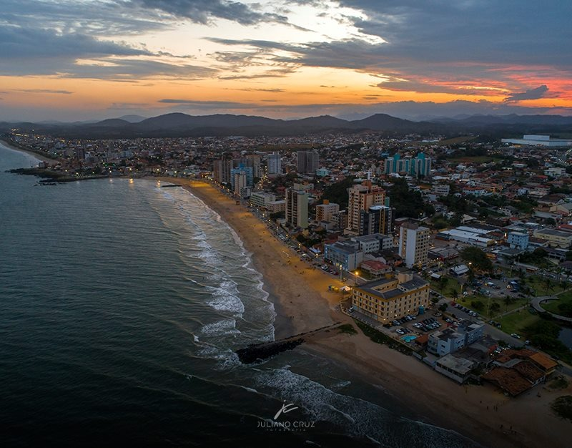
IPREVE
InfoPreve
Instituto de Previdência Social dos Servidores Públicos do Município de Barra Velha
Informativo Anual do Instituto – Dezembro/2023
InfoPreve
Informativo Anual IPREVE
Dezembro/2024
Redação: Marilene Gonzaga Edição & Arte: Marilene Gonzaga Revisão: Juliane da Silva Magalhães / Edivaldo Navarro Cachoeira

Slide 2
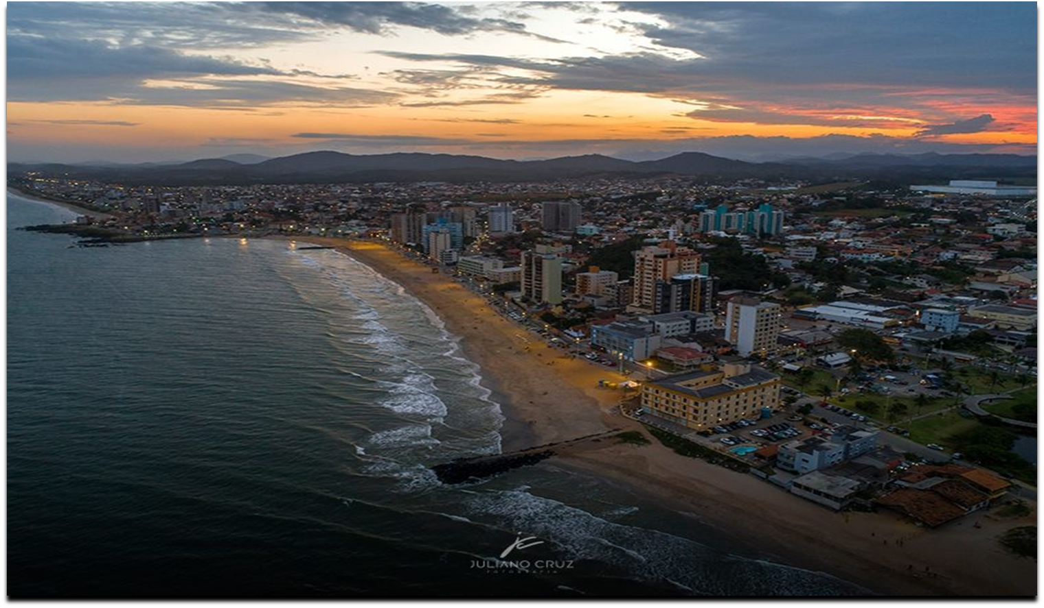
IPREVE
InfoPreve
Instituto de Previdência Social dos Servidores Públicos do Município de Barra Velha
Equipe:
Diretor-Presidente:
Edivaldo Navarro Cachoeira
Diretora Administrativa/Financeira:
Juliane da Silva Magalhães
Diretora de Benefícios:
Elizangela de Andrade de Souza
Advogado:
Lucas Scagliusi Miguel
Contadora:
Marilene Gonzaga
Agente Administrativo:
Marciel Berlim

Slide 3
IPREVE
InfoPreve
Instituto de Previdência Social dos Servidores Públicos do Município de Barra Velha
Conselho Deliberativo
Eliane Maria Mello;
Dulceléia da Rosa Malheiros;
Jacinda Maria D. Padilha;
Luciana Maria da Costa;
Marcia Nunes Silveira;
Luciana Erbs da Costa Kochhann;
Rubia Fernanda Alves;
Conselho Fiscal
  Jonas Nestor da Silva;
  Ednéia Tomaz;
  Taísa Soares;
  Janete Maria Bernardo

Slide 4
IPREVE
InfoPreve
Instituto de Previdência Social dos Servidores Públicos do Município de Barra Velha
Editorial
Os recursos do IPREVE são aplicados respeitando os princípios de segurança, legalidade, liquidez e eficiência. A diretoria do RPPS, assessorada pela SMI Consultoria de investimentos, vem buscando estratégias para que as necessidades atuariais do Instituto sejam alcançadas de acordo com os prazos estabelecidos.
O ano de 2024 foi positivo para os recursos financeiros do IPREVE apesar de ficar um pouco abaixo da meta estabelecida em termos de investimentos. A meta de rentabilidade que era de 10,03% teve como resultado 9,25%, gerando uma rentabilidade de R$ 7.677.543,52 para o aumento do patrimônio do IPREVE.
No que se refere aos indicadores econômicos, no fechamento de dezembro, as bolsas globais registraram um desempenho negativo, com juros futuros em alta e fortalecimento do dólar. O resultado é reflexo das incertezas sobre a trajetória da inflação nos Estados Unidos e a atuação do Federal Reserve na política monetária em 2025.
No setor jurídico, notou-se maior número de diligências do TCE/SC a respeito de esclarecimentos sobre mudanças de cargos durante a vida funcional dos aposentados, que se aposentam em cargos diversos para os quais prestaram concurso público, caracterizando irregularidade constitucional, ensejando a denegação do registro e anulação do ato. No que tange às demandas judicial e administrativa, mantiveram constância em relação ao ano de 2023.

Slide 5

IPREVE
InfoPreve
Instituto de Previdência Social dos Servidores Públicos do Município de Barra Velha
Concurso´Público
Como resultado do concurso público de 2022 tivemos a nomeação da Contadora Viviane Carine Brunetto, que tomou posse e entrou em exercício em junho de 2023, porem devido a nomeação em outro concurso público pediu sua exoneração.
Com isso, de acordo com as normas legais, o IPREVE nomeou Marilene Gonzaga, segunda colocada no concurso, para ocupar o cargo de Contadora, sendo empossada e entrando em exercício em novembro de 2023, sendo hoje a atual contadora do Instituto.

Slide 6
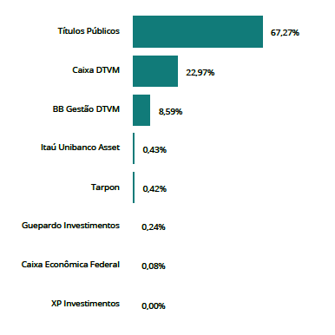
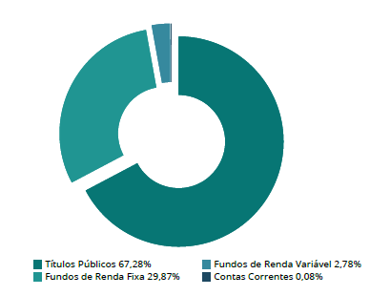
IPREVE
InfoPreve
Instituto de Previdência Social dos Servidores Públicos do Município de Barra Velha
IPREVE em Números
Distribuição da Carteira de Investimentos - Dez/2024
Por Segmento

Slide 7
IPREVE
InfoPreve
Instituto de Previdência Social dos Servidores Públicos do Município de Barra Velha
IPREVE em Números
Histórico de Rentabilidade dos Investimentos
Ano | 2020 | 2021 | 2022 | 2023 | 2024
(%) META | 11,77 | 16,19 | 11,10 | 8,61 | 10,03
(%) RENTABILIDADE | 4,60 | 0,22 | 7,92 | 12,45 | 9,25
(R$) RENTABILIDADE | 1.795.759,64 | 157.963,47 | 4.071.996,19 | 7.824.669,59 | 7.677.543,52

Slide 8
IPREVE
InfoPreve
Instituto de Previdência Social dos Servidores Públicos do Município de Barra Velha
IPREVE em Números
Receitas x Despesas – Acumulado 2024
A) RECEITAS | Acumulado
Contribuição Patronal | 10.952.566,55
Contribuição Segurados | 6.960.647,41
Aporte Municipal | 7.081.804,41
Rend. Aplicações Financeiras | 3.217.769,09
Acordo CadPrev | 1.201.460,44
Comprev | 1.265.057,62
Outras receitas | 214.829,67
Total A | 30.894.135,19
B) DESPESAS | Acumulado
Folha Aposentados | 10.062.737,23
Folha Pensionistas | 1.235.245,64
Folha Administração | 495.156,09
Compensação Previdenciária | 25.311,50
Manutenção IPREVE | 739.507,02
Total B | 12.670.166,82
Superávit A- B | 18.223.968,37
Recursos Financeiros – Dez/2024
A) Contas Correntes | R$
Banco do Brasil | 0,00
Caixa Econômica Federal | 76.843,98
Total A | 76.843,98
B) Aplicações Financeiras | R$
Caixa Econômica Federal | 22.866.362,83
Banco do Brasil | 8.551.048,62
Títulos Públicos | 66.984.156,35
Daycoval | 659.702,45
Banco Itaú | 424.713,04
Total B | 99.485.983,27
Total A + B | 99.562.827,25

Slide 9

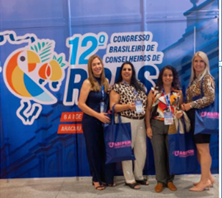
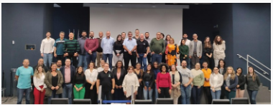
IPREVE
InfoPreve
Instituto de Previdência Social dos Servidores Públicos do Município de Barra Velha
Congressos e Eventos
Curso de atualização e preparatório para a Certificação Profissional dos Conselheiros.
Dias 16 e 17/07/2024 em Balneário Camboriú/SC.
O 12º Congresso Brasileiro de Conselheiros de RPPS que aconteceu na cidade de Aracaju/SE nos dias
06 a 08/11/2024)
Oficina Técnica Nacional do COMPREV , dias 10 e 11/07/2024, em São Jose dos Campos/SP

Slide 10
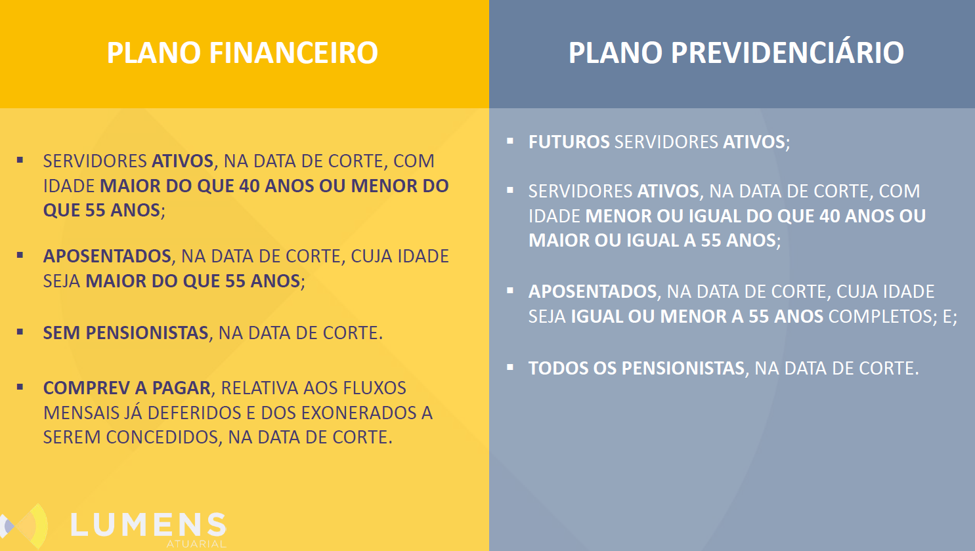
IPREVE
InfoPreve
Instituto de Previdência Social dos Servidores Públicos do Município de Barra Velha
Notícias 2024
Avaliação Atuarial 2025
Proposta para Implementação da Segregação da Massa.

Slide 11
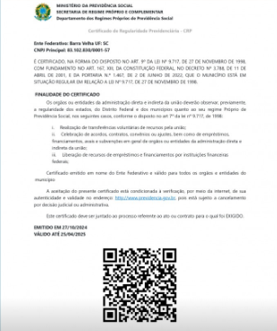
IPREVE
InfoPreve
Instituto de Previdência Social dos Servidores Públicos do Município de Barra Velha
Notícias 2024
O IPREVE renovou o Certificado de Regularidade Previdenciária, com validade até 25/04/2025.

Slide 12
IPREVE
InfoPreve
Instituto de Previdência Social dos Servidores Públicos do Município de Barra Velha
Localização
Endereço:
Avenida Governador Celso Ramos, 198 – Centro
Município de Barra Velha – Estado de Santa Catarina
Website: http://ipreve.meurpps.com.br
Telefone WhatsApp (47) 3456-3111
E-mail: ipreve@barravelha.sc.gov.br
CNPJ: 03.937.163/0001-93

